Slide 1
COURS 5
Contester les représentations malsaines dans les médias
Notes:
Objectifs d’apprentissage :
● Réfléchir sur les stéréotypes fondés sur le genre.
● Découvrir le rôle que jouent les médias en ligne, particulièrement les médias sociaux, dans l’élaboration de ces stéréotypes.
Remarques pour le personnel enseignant :
Les stéréotypes toxiques fondés sur le genre qui dénigrent les femmes et les filles ont été déterminés comme étant l’une des causes profondes de l’exploitation sexuelle des enfants et de la traite de personnes à des fins d’exploitation sexuelle. Les médias perpétuent un grand nombre de ces idées négatives et l’usage intense des médias sociaux ou d’Internet par les élèves signifie qu’ils sont exposés aux images nuisibles de manière régulière. Les élèves pourraient, de prime abord, exprimer une résistance face au contenu de ce plan de cours puisqu’ils ou elles ne font pas que consommer les médias, ils ou elles en créent.
Discuter également de la manière dont la communauté 2SLGBTQ+ est touchée par sa représentation dans les médias. Souvent, les femmes 2SLGBTQ+ seront représentées comme « peu féminines », alors que les hommes gais ou bisexuels seront représentés comme « trop féminins ». Les personnes non binaires ou trans s’exposent aux stéréotypes et aux normes du genre.
Encourager l’esprit critique concernant la représentation dans les médias et ses effets sur les hommes. Les hommes subissent des pressions pour se conformer aux stéréotypes non contestés comme paraître durs, contrôlants, ouvertement sexuels, forts, indépendants et non émotifs. Les stéréotypes qui visent les hommes se distinguent du sexisme parce que l’image projetée sur les hommes concerne le pouvoir qu’ils exercent sur les femmes et sur d’autres hommes.
Cette activité donnera aussi l’occasion de découvrir comment différents groupes de femmes peuvent être touchés de différentes manières par le manque de représentation et par les stéréotypes.
Guide de présentation en ligne :
Tout au long de cette présentation PowerPoint, vous trouverez des suggestions d’outils et de plates-formes numériques pour la mise en œuvre d’activités dans des espaces virtuels.
Activités facultatives :
Ce plan de cours a été raccourci par rapport à sa version originale. Certaines de ses activités ont été incluses comme « Activités facultatives » à la fin de cette présentation.
Supervision par les enseignant(e)s :
La technologie en ligne permet aux élèves de s’engager de manière significative à la fois avec le matériel de cours et avec leurs pairs. En raison de la nature sensible du contenu, ayez conscience du risque que des interactions peuvent déclencher des traumatismes. Les outils numériques que vous choisissez doivent refléter la maturité et la sensibilité de vos élèves. Par exemple, vous pouvez préférer les discussions avec tout le groupe, car elles permettent de surveiller la discussion si les interactions en petits groupes sans la supervision d’une personne adulte vous préoccupent.
Accès au matériel de soutien :
Le matériel de soutien se trouve dans les diaporamas d’accompagnement. Nous invitons les enseignants et enseignantes qui souhaitent l’utiliser à en télécharger une ou des versions sur leur ordinateur pour les distribuer aux élèves, le cas échéant. Les enseignants et enseignantes qui utilisent des systèmes de gestion de l’apprentissage doivent téléverser une version des fichiers pour les élèves qui souhaitent travailler de manière asynchrone. Notez que tous les cours, avec le matériel pédagogique intégré, peuvent être téléchargés sous forme de documents PDF et Word sur le site Web wrprevent.ca.

Slide 2
Faisons une entente de classe!
Tour de parole : Je lève la main avant de parler.
Écoute : J’ai le droit d’être écouté, d’avoir de petits rires, de me sentir gêné.
Vocabulaire : J’utilise les bons mots pour parler des parties du corps.
Respect : des différences, des opinions, des sentiments, des idées des autres.
Discrétion : Je ne répète pas en dehors de la classe ce qu’un élève dit ici.
Notes:
Avertissement :
Pour de nombreux élèves, il s’agit peut-être de la première fois qu’ils ou elles discutent de l’exploitation sexuelle et de la traite des personnes à des fins d’exploitation sexuelle.
Rappelez-leur qu’ils ou elles vont discuter d’un sujet difficile et assurez-leur que la priorité numéro un tout au long des séances est leur bien-être.
Rappelez aux élèves que du soutien est disponible. Ils ou elles peuvent accéder au soutien de l’école (travailleurs sociaux, conseillers, etc.) ou à des ressources à l’échelle du Canada.
Les élèves doivent recevoir de l’information au sujet du contenu de la présentation et doivent avoir l’option de ne pas participer au cours.
Faire une entente de classe : Demander aux élèves de partager les éléments qui doivent être gardés à l’esprit pour que tout le monde se sente en sécurité (par exemple, faire preuve de respect envers les opinions de tout le monde et utiliser un langage respectueux, ne pas faire de blagues sur des sujets délicats, rester conscients de l’espace que nous prenons au fil du cours).
Compléter cette diapositive avec les soutiens scolaires (travailleurs sociaux, conseillers, etc.) disponibles pour les survivant(e)s et/ou ceux et celles qui veulent faire des révélations, les ressources à l’échelle nationale et les renseignements en ligne (comme le site Web wrprevent.ca) peuvent également être mises à la disposition des élèves.
Faire une entente de classe :
Il est essentiel de créer un climat de classe propice à la discussion d’un sujet sérieux. Demandez aux élèves de partager les éléments qui doivent être gardés à l’esprit pour que tout le monde se sente en sécurité (par exemple, faire preuve de respect envers les opinions de tout le monde et utiliser un langage respectueux, ne pas faire de blagues sur des sujets délicats, rester conscients de l’espace que nous prenons au fil de la session, etc.)

Slide 3
La question sur laquelle nous réfléchirons tout au long de cette séquence…
Comment pouvons-nous lutter contre l’inégalité des genres, le racisme et les autres formes de discrimination dans les médias sociaux?
Notes:
Activité 1 :
Les diapositives 3 à 7 vous aideront à préparer vos élèves au plan de cours.
Veuillez noter que la question posée sur cette diapositive constitue un point central de l’apprentissage des élèves et que nous y reviendrons également à la fin du cours.
Demandez aux élèves de lire la question et dites-leur qu’ils devront y répondre à la fin du cours.

Slide 4
Activité 1:
Les médias sociaux et les stéréotypes…

Slide 5
Ton opinion avant de débuter…
« Les médias perpétuent souvent des stéréotypes toxiques à la fois sur les hommes, les femmes et la communauté 2SLGBTQ+. »
Dans quelle mesure penses-tu que cette affirmation est vraie?
Réponds au sondage suivant de manière anonyme :
Absolument
Assez vrai
Pas certain(e)
Je ne pense pas
Notes:
Lancez ce sondage au début et à la fin du cours pour voir dans quelle mesure la pensée des élèves a évolué à la suite du cours.
Guide de présentation en ligne : sondages en ligne
Outils numériques suggérés :
Mentimeter https://www.mentimeter.com
Kahoot https://kahoot.com/
Fonction de sondage dans votre système d’apprentissage en ligne
Inviter les élèves à donner des commentaires est un outil de diagnostic utile qui permet d’amorcer une discussion. Il existe de nombreuses plates-formes de sondage en ligne parmi lesquelles choisir. Lorsque vous traitez de sujets sensibles, assurez-vous que les soumissions sont anonymes et facilement accessibles (par exemple, elles ne nécessitent pas d’inscription). Les suggestions suivantes pourraient faciliter votre sondage :
Se familiariser avec les paramètres et les fonctions de la plate-forme.
Sélectionner le sondage approprié pour permettre à un ou une élève de fournir des commentaires originaux.
Ajuster les paramètres selon vos besoins (par exemple, vous pouvez définir le nombre de réponses par élève).
Préparer le questionnaire avant le cours en utilisant les questions-guides.
Lorsque viendra le temps de faire le sondage, utiliser la fonction de partage pour afficher les résultats du sondage aux élèves.

Slide 6
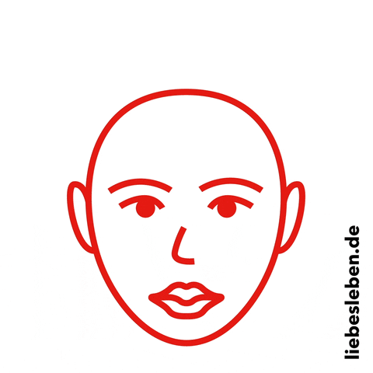
Un stéréotype….c’est quoi?
Quelle est ta compréhension du terme « stéréotype »?
Notes:
Activité 2 :
Ce terme (stéréotype) est au cœur de ce cours. Vous trouverez peut-être utile de discuter également du vocabulaire tel que « toxique » et « sous-représentation » qui sont également mentionnés dans le cours. C’est une excellente occasion d’utiliser un mur de mots.
Guide de présentation en ligne : Mur de mots
Les murs de mots aident les élèves à retenir le nouveau vocabulaire. Vous pouvez envisager de créer un mur de mots numérique avec les nouveaux mots de vocabulaire abordés dans ce cours.
Outils numériques suggérés :
Padlet http://padlet.com/
Google Docs https://www.google.com/intl/fr_ca/docs/about/
Zoho Docs https://www.zoho.com/fr/docs/
L’accessibilité est la clé d’un mur de mots efficace. Les élèves doivent pouvoir retrouver les définitions avec facilité. Un mur de mots numérique crée un référentiel en ligne d’idées et de concepts. Utilisez les suggestions suivantes lors de la création d’un mur de mots numérique.
Choisissez une plate-forme qui permet l’édition collaborative.
Invitez les élèves sur le mur de mots numérique.

Slide 7
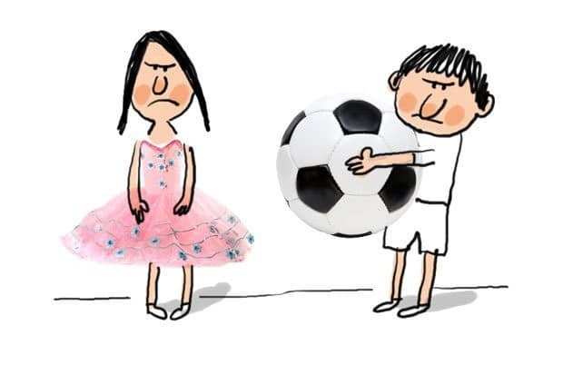
Définition du mot stéréotype:
Stéréotype : une image ou une idée largement répandue mais fixe, simplifiée à l’extrême et erronée d’un type particulier de personne ou de chose.
En quoi cette image montre-t-elle des stéréotypes?
Notes:
Ce terme (stéréotype) est au cœur de ce cours. Vous trouverez peut-être utile de discuter également du vocabulaire tel que « toxique » et « sous-représentation » qui sont également mentionnés dans le cours. C’est une excellente occasion d’utiliser un mur de mots numérique.

Slide 8
Les hommes et des femmes dans les médias sociaux
Travail d’équipe:
Divisez votre feuille en 2
Écrivez d’un côté femme idéale et de l’autre homme idéal
Femme « idéale » | Homme « idéal »
Réfléchissez aux images d’hommes et de femmes que vous voyez dans les médias sociaux.
Voici des images de personnes qui sont ou ont été populaires sur les médias sociaux…
Notes:
Complétez le tableau ci-dessus avec la classe. Demandez aux élèves de partager leurs idées. Vous pouvez modifier le tableau dans la présentation ou à l’aide d’un tableau blanc numérique.
Guide de présentation en ligne : tableau blanc numérique
Les tableaux blancs numériques permettent aux éducateurs ou éducatrices et aux élèves d’ajouter simultanément du texte et des images sur un seul document du tableau blanc numérique.
Bien que chaque enseignant ou enseignante utilise différents systèmes d’apprentissage en ligne pour interagir avec les élèves, les plates-formes les plus courantes partagent des caractéristiques similaires.
Outils numériques suggérés :
Les tableaux blancs numériques sont disponibles sur Zoom (Fonctionnalité Tableau blanc),.
Microsoft Teams (Fonctionnalité Tableau blanc de Microsoft),
Google Meets (Fonctionnalité Jamboard)
En plus des outils suggérés ci-dessus, vous pouvez également utiliser Google Jamboards (https://jamboard.google.com/) pour créer un tableau blanc numérique. En cliquant sur le bouton « Partager », vous pouvez modifier les paramètres de confidentialité et inviter les élèves par courriel ou partager un lien pour collaborer dans le même document.

Slide 9
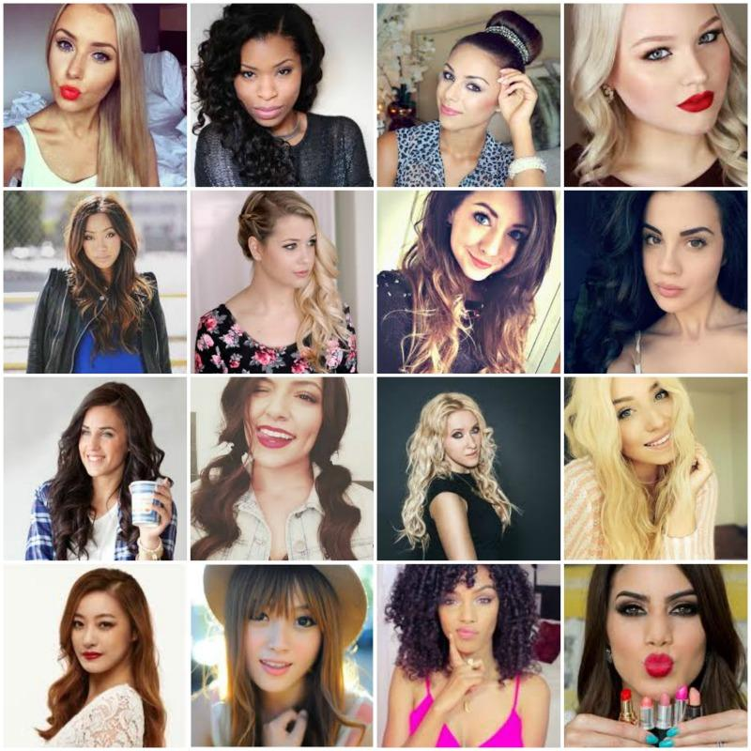
Les hommes et des femmes dans les médias sociaux
Quels sont leurs comportements?
Quelles sont leurs caractéristiques physiques?
Quel est leur habillement?
Notez vos idées sur la feuille
Notes:
Décortiquez ces questions avec les élèves. Donnez quelques exemples de la manière dont la masculinité a été historiquement associée à la violence, à la guerre, à l’action et au leadership, tandis que la féminité a été objectivée,sexualisée et présentée comme faible, douce et secondaire.

Slide 10
Les hommes et des femmes dans les médias sociaux
Partageons nos idées…
Femme « idéale » | Homme « idéal »
Notes:
Complétez le tableau ci-dessus avec la classe. Demandez aux élèves de partager leurs idées. Vous pouvez modifier le tableau dans la présentation ou à l’aide d’un tableau blanc numérique.
Guide de présentation en ligne : tableau blanc numérique
Les tableaux blancs numériques permettent aux éducateurs ou éducatrices et aux élèves d’ajouter simultanément du texte et des images sur un seul document du tableau blanc numérique.
Bien que chaque enseignant ou enseignante utilise différents systèmes d’apprentissage en ligne pour interagir avec les élèves, les plates-formes les plus courantes partagent des caractéristiques similaires.
Outils numériques suggérés :
Les tableaux blancs numériques sont disponibles sur Zoom (Fonctionnalité Tableau blanc),.
Microsoft Teams (Fonctionnalité Tableau blanc de Microsoft),
Google Meets (Fonctionnalité Jamboard)
En plus des outils suggérés ci-dessus, vous pouvez également utiliser Google Jamboards (https://jamboard.google.com/) pour créer un tableau blanc numérique. En cliquant sur le bouton « Partager », vous pouvez modifier les paramètres de confidentialité et inviter les élèves par courriel ou partager un lien pour collaborer dans le même document.

Slide 11
Poursuivons notre réflexion
Que ressentez-vous face à ces stéréotypes?
Quelles conséquences possibles ces images pourraient-elles avoir pour les personnes qui les regardent?
Quels groupes ne sont souvent pas représentés dans les médias?
Quelles sont les conséquences possibles de cette sous-représentation?
Notes:
Demandez aux élèves de réfléchir à ce qu’ils ou elles ressentent face à ces stéréotypes. Quels effets possibles ces images peuvent-elles avoir sur les personnes qui les voient (par exemple, manque d’estime de soi, trouble de l’alimentation, la chosification des femmes, etc.)?
Quels groupes ne sont souvent pas représentés dans les médias (par exemple, les personnes de couleur, les personnes autochtones, les personnes 2SLGBTQ+, les personnes handicapées)? Quelles sont les conséquences possibles de cette sous-représentation (par exemple, manque d’estime de soi, absence de sentiment d’appartenance, etc.)?
Expliquez que les adolescents et adolescentes sont souvent inondés d’images médiatiques sur les médias sociaux comme Instagram, Facebook, les jeux vidéo, YouTube, etc.
Expliquez que ces images peuvent créer des stéréotypes toxiques sur les hommes et sur les femmes, et que ces stéréotypes toxiques ont été déterminés comme étant l’une des causes profondes de l’exploitation sexuelle des enfants et de la traite de personnes à des fins d’exploitation sexuelle.

Slide 12
Et si on réfléchissait encore…
Réfléchissez aux idéaux que nous venons d’énumérer (richesse, beauté, etc.)
À quel degré pensez-vous que ces idéaux créent des stéréotypes toxiques fondés sur le genre qui dévalorisent les femmes et les filles?
Beaucoup
Un peu
Pas du tout
Notes:
Expliquez comment ces images peuvent créer des stéréotypes toxiques sur les hommes et sur les femmes, et que ces stéréotypes toxiques ont été déterminés comme étant l’une des causes profondes de l’exploitation sexuelle des enfants et de la traite de personnes à des fins d’exploitation sexuelle.
Vous pouvez demander aux élèves de partager leurs idées ouvertement ou par le biais d’un sondage en ligne.

Slide 13
Activité 2: Les stéréotypes toxiques

Slide 14
Analyse des représentations de genre dans les médias
Regardez ces deux représentations d’hommes et de femmes dans les médias.
Que ressentez-vous? Ce sentiment est-il positif ou négatif?
Notes:
Activité 3 :
Informez les élèves qu’ils ou elles examineront de plus près des exemples de représentations des hommes et des femmes dans les médias qui mettent de l’avant des stéréotypes toxiques. Faites projeter une image ou vidéo médiatique actuellement en ligne qui représente le mieux ces stéréotypes. Cette diapositive contient deux exemples. Les questions sur les diapositives suivantes aideront les élèves à analyser ces images.

Slide 15
Analyse des représentations de genre dans les médias
Regardons ces images une fois de plus.
Quel est le message véhiculé par l’image?
Vendons-nous quelque chose? De quoi s’agit-il?
Comment la taille et l’apparence de l’homme ou de la femme sur les images se comparent-elles à celles de l’homme moyen ou de la femme moyenne? L’homme ou la femme ressemble-t-il ou ressemble-t-elle aux gens que vous connaissez?
Notes:
Les questions sur cette diapositive et la suivante seront utilisées pour analyser ces images. Vous trouverez peut-être utile de fournir une copie de ces questions aux élèves à l’avance.

Slide 16
Analyse des représentations de genre dans les médias
Dans quelle position se trouve l’homme ou la femme?
Cette position traduit-elle un sentiment de puissance ou de faiblesse?
De manière générale, comment cette image contribue-t-elle à développer des stéréotypes toxiques envers les hommes ou les femmes?
La façon de représenter les gens a-t-elle changé à l’ère des médias sociaux?
Notes:
Veuillez noter qu’à la question nº3, les femmes regardent souvent vers le bas ou ont le regard détourné de l’objectif, alors que les hommes regardent vers le haut ou vers l’avant comme affirmation de puissance. Les femmes sont également souvent penchées ou soutenues par les hommes, ou elles se trouvent dans des positions forcées ou contraignantes.

Slide 17
Analyse des représentations de genre dans les médias
Comment les images médiatiques sont-elles utilisées pour déshumaniser et chosifier les femmes, en particulier les femmes de couleur, et les personnes identifiées comme 2SLGBTQ+?
Comment de telles images médiatiques contribuent-elles à l’exploitation sexuelle des enfants et à la traite des personnes à des fins d’exploitation sexuelle?
Notes:
Discutez de la manière dont les images sont souvent utilisées pour déshumaniser et chosifier les femmes, particulièrement les femmes de couleur et les personnes qui s’identifient en tant que 2SLGBTQ+, et comment cela contribue à l’exploitation sexuelle des enfants et à la traite des personnes à des fins d’exploitation sexuelle.
Dans les « Remarques pour le personnel enseignant », les enseignant(e)s peuvent également discuter de la manière dont la communauté 2SLGBTQ+ est affectée par les représentations des médias. Souvent, les femmes 2SLGBTQ+ seront représentées comme « peu féminines », alors que les hommes gais ou bisexuels seront représentés comme « trop féminins ». Les personnes non binaires ou trans s’exposent aux stéréotypes et aux normes du genre. Il s’agit aussi d’une occasion de découvrir comment différents groupes de femmes peuvent être touchés de différentes manières par le manque de représentation et par les stéréotypes.

Slide 18
Activité 3:
Combattre la discrimination dans les médias sociaux

Slide 19
Contestons ensemble les stéréotypes toxiques!
Travail en équipe:
Sur le web, trouvez des images et du contenu médiatique qui remettent en question les stéréotypes toxiques fondés sur le genre.
Expliquez pourquoi vous avez choisi ces images et ce contenu et comment ils remettent en cause les stéréotypes toxiques fondés sur le genre…
Notes:
Activité 4 :

Slide 20
Contestons ensemble les stéréotypes toxiques!
Partage tes images et ton analyse avec la classe.
Note des exemples d’images et de contenu intéressants présentés par d’autres groupes.

Slide 21
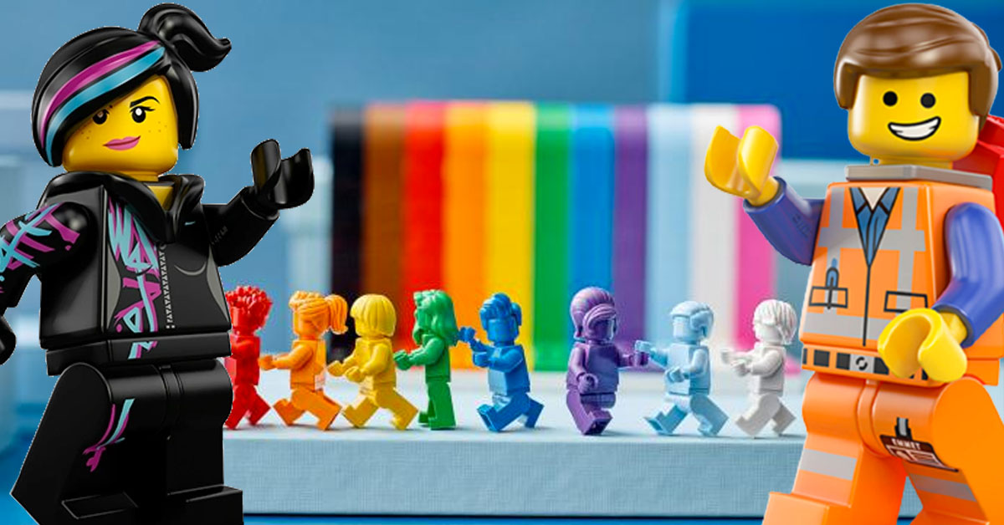
Activité 4:
Comment contester la discrimination
dans les médias sociaux?

Slide 22
Combattre la discrimination dans les médias
Discussion :
Comment pouvez-vous contester l’inégalité des sexes, le racisme et les autres formes de discrimination dans les médias?
Notes:
Activité 4 :
Il s’agit de l’activité de conclusion du cours. À la fin des présentations, demandez aux élèves comment on peut contester l’inégalité de genre, le racisme ou les autres formes de discrimination dans les médias. Saisissez les idées des élèves sur un tableau blanc numérique. Voici quelques réponses possibles :
1) Créer du contenu qui remet en question les stéréotypes toxiques sur les hommes et les femmes.
2) Discuter de l’équité et de la diversité avec ses abonnés sur les médias sociaux.
3) Ne pas « aimer » ou « partager » du contenu qui perpétue des stéréotypes toxiques sur les hommes et les femmes.
4) Être conscient ou consciente des entreprises ou des personnes qui font la promotion de stéréotypes toxiques sur les hommes et les femmes, et contester leur contenu.
5) Faire attention de ne pas émettre des commentaires en ligne qui renforcent les stéréotypes toxiques sur les hommes et les femmes (par exemple, faire des commentaires sur l’apparence d’une personne)

Slide 23
Combattre la discrimination dans les médias
Discute de l’équité et de la diversité avec tes abonnés sur les médias sociaux.
Fais attention de ne pas émettre des commentaires en ligne qui renforcent les stéréotypes toxiques sur les hommes et les femmes
Crée du contenu à publier sur les médias sociaux qui remet en question les stéréotypes toxiques sur les hommes et les femmes.
NON aux stéréotypes!
Sois conscient ou consciente des entreprises ou des personnes qui font la promotion de stéréotypes toxiques sur les hommes et les femmes, et conteste leur contenu.
Tu ne dois pas « aimer » ou « partager » de contenu qui perpétue des stéréotypes toxiques sur les hommes et les femmes.

Slide 24
Quelle est ta réflexion actuelle?
« Les médias perpétuent souvent des stéréotypes toxiques à la fois sur les hommes, les femmes et la communauté 2SLGBTQ+. »
Dans quelle mesure penses-tu que cette affirmation est vraie?
Réponds au sondage suivant de manière anonyme :
Absolument
Assez vrai
Pas certain(e)
Je ne pense pas
Notes:
Réaliser le même sondage qu’au début du cours.
Guide de présentation en ligne : Sondages en ligne
Outils numériques suggérés :
Mentimeter https://www.mentimeter.com
Kahoot https://kahoot.com/
Fonction de sondage dans votre système d’apprentissage en ligne
Inviter les élèves à donner des commentaires est un outil de diagnostic utile qui permet d’amorcer une discussion. Il existe de nombreuses plates-formes de sondage en ligne parmi lesquelles choisir. Lorsque vous traitez de sujets sensibles, assurez-vous que les soumissions sont anonymes et facilement accessibles (par exemple, elles ne nécessitent pas d’inscription). Les suggestions suivantes pourraient faciliter votre sondage :
Se familiariser avec les paramètres et les fonctions de la plate-forme.
Sélectionner le sondage approprié pour permettre à un ou une élève de fournir des commentaires originaux.
Ajuster les paramètres selon vos besoins (par exemple, vous pouvez définir le nombre de réponses par élève).
Préparer le questionnaire avant le cours en utilisant les questions-guides.
Lorsque viendra le temps de faire le sondage, utiliser la fonction de partage pour afficher les résultats du sondage aux élèves.

Slide 25
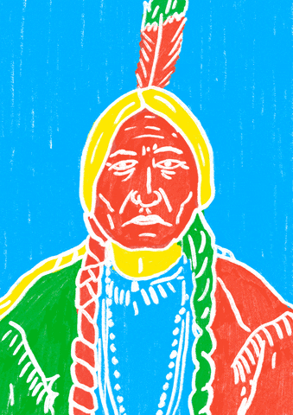
Pour aller plus loin…
Changeons les choses!
Crée une image ou une vidéo à publier sur Instagram ou un autre média social qui invite d’autres jeunes à réfléchir à la manière dont ils peuvent contester l’inégalité des genres, le racisme et les autres formes de discrimination dans les médias, afin de s’attaquer à l’une des causes profondes de l’exploitation sexuelle des enfants et la traite des personnes à des fins d’exploitation sexuelle. Utilise des images et du contenu médiatique qui remettent en question les stéréotypes toxiques fondés sur le genre.
Notes:
Les éducateurs ou éducatrices peuvent évaluer les moyens de partager le contenu créé par les élèves sur les canaux de médias sociaux et le site Web de l’école.

Slide 26
Avertissement et soutien
Ressources en milieu scolaire :
Ressources à l’échelle du Canada :
Ligne d’urgence canadienne contre la traite des personnes
canadianhumantraffickinghotline.ca/fr/
ENG/FR - Clavardage en ligne disponible
Ligne d’écoute d’espoir pour le mieux-être
espoirpourlemieuxetre.ca
Apporte une aide immédiate à tous les peuples autochtones du Canada. ENG/FR - Clavardage en ligne disponible
Notes:
Avertissement :
Pour de nombreux élèves, il s’agit peut-être de la première fois qu’ils ou elles discutent de l’exploitation sexuelle et de la traite des personnes à des fins d’exploitation sexuelle.
Rappelez-leur qu’ils ou elles vont discuter d’un sujet difficile et assurez-leur que la priorité numéro un tout au long des séances est leur bien-être.
Rappelez aux élèves que du soutien est disponible. Ils ou elles peuvent accéder au soutien de l’école (travailleurs sociaux, conseillers, etc.) ou à des ressources à l’échelle du Canada.
Les élèves doivent recevoir de l’information au sujet du contenu de la présentation et doivent avoir l’option de ne pas participer au cours.
Faire une entente de classe : Demander aux élèves de partager les éléments qui doivent être gardés à l’esprit pour que tout le monde se sente en sécurité (par exemple, faire preuve de respect envers les opinions de tout le monde et utiliser un langage respectueux, ne pas faire de blagues sur des sujets délicats, rester conscients de l’espace que nous prenons au fil du cours).
Compléter cette diapositive avec les soutiens scolaires (travailleurs sociaux, conseillers, etc.) disponibles pour les survivant(e)s et/ou ceux et celles qui veulent faire des révélations, les ressources à l’échelle nationale et les renseignements en ligne (comme le site Web wrprevent.ca) peuvent également être mises à la disposition des élèves.
Faire une entente de classe :
Il est essentiel de créer un climat de classe propice à la discussion d’un sujet sérieux. Demandez aux élèves de partager les éléments qui doivent être gardés à l’esprit pour que tout le monde se sente en sécurité (par exemple, faire preuve de respect envers les opinions de tout le monde et utiliser un langage respectueux, ne pas faire de blagues sur des sujets délicats, rester conscients de l’espace que nous prenons au fil de la session, etc.)

Slide 27
@whiteribboncampaign
Je m’engage à ne jamais commettre, tolérer ou taire les violences basées sur le genre
Engage-toi en ligne au : whiteribbon1.typeform.com/to/sKudez
Apprenez-en plus sur White Ribbon :
whiteribbon.ca
@whiteribboncampaign
@whiteribbon
@whiteribboncanada

